Slide 1

Freie und Hansestadt Hamburg

Slide 2
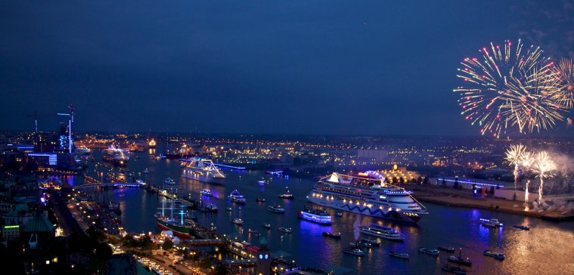
Die Freie und Hansestadt Hamburg ist als Stadtstaat ein Land der Bundesrepublik Deutschland. Hamburg ist mit über 1,75 Millionen Einwohnern die zweitgrößte Stadt Deutschlands, achtgrößte der Europäischen Union sowie größte Stadt, die nicht Hauptstadt eines ihrer Mitgliedsstaaten ist.
Der Hamburger Hafen ist der größte Seehafen Deutschlands und unter den zwanzig größten Containerhäfen weltweit. Zudem ist Hamburg seit 1982 Sitz des Internationalen Seegerichtshofs

Slide 3
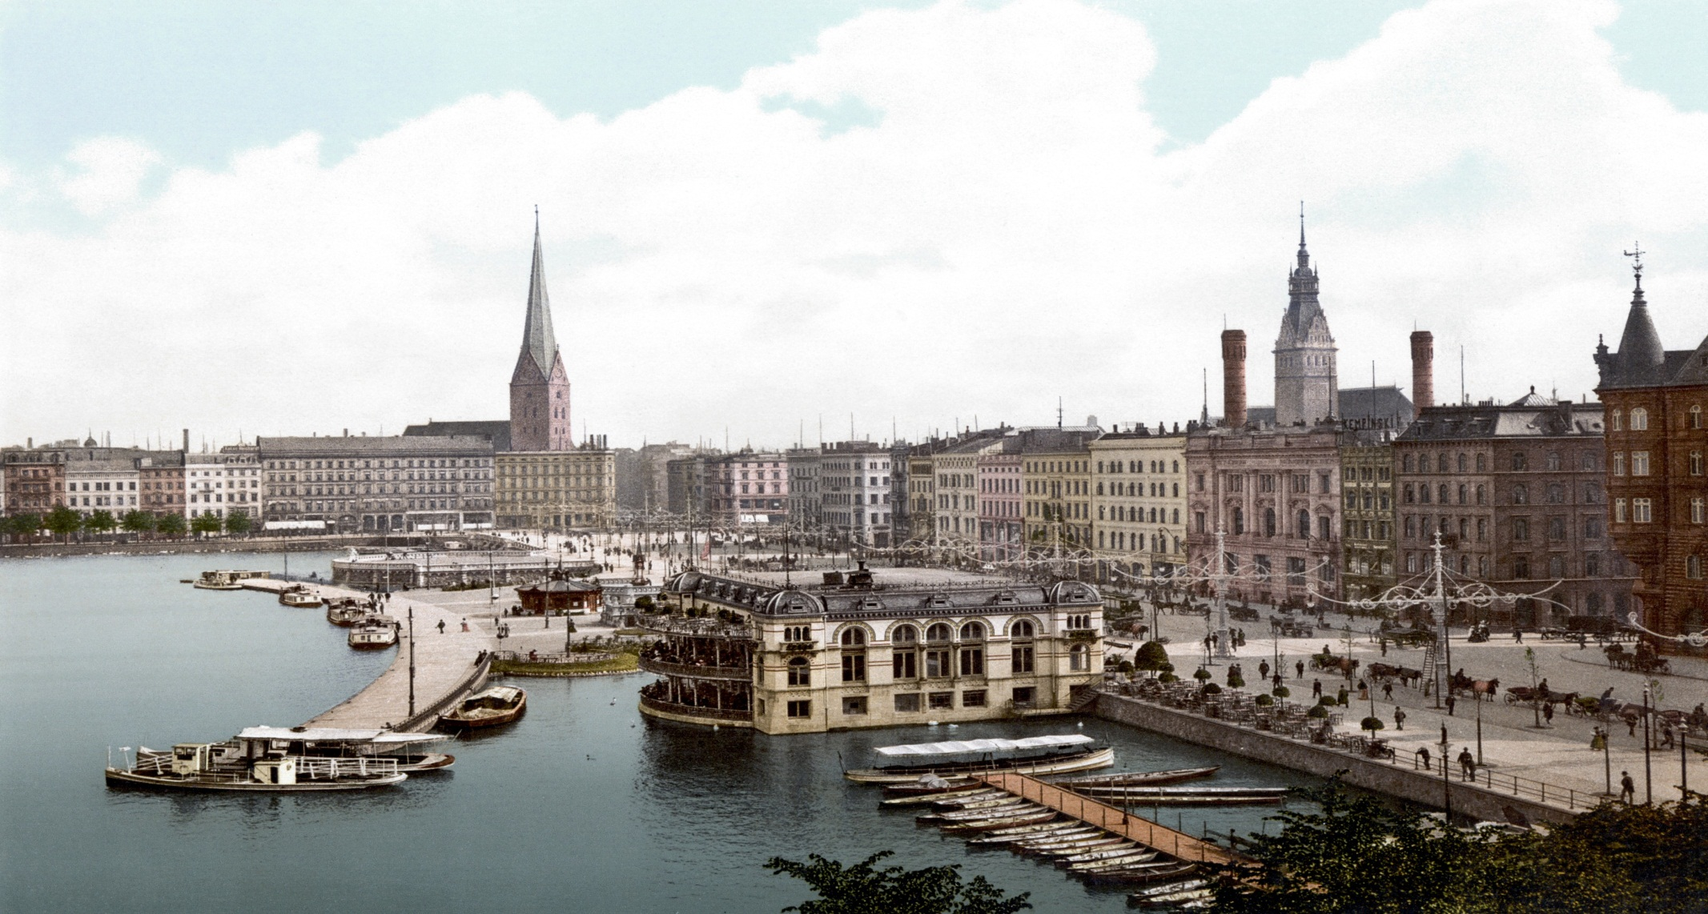
Die älteste urkundliche Erwähnung datiert aus dem 7. Jahrhundert. Durch seinen Vertrag mit Lübeck im Jahr 1241 wurde Hamburg einer der Gründungsorte der Hanse. Hamburg ist Industrie- und Handelsstandort. Die wirtschaftliche Bedeutung der Stadt zeigt sich in der Metropolregion Hamburg, einer der insgesamt elf europäischen Metropolregionen in Deutschland, der Stellung des Hafens, als der zweitgrößte in Europa und vierzehntgrößte weltweit und als einer der wichtigsten Medienstandorte Deutschlands.

Slide 4
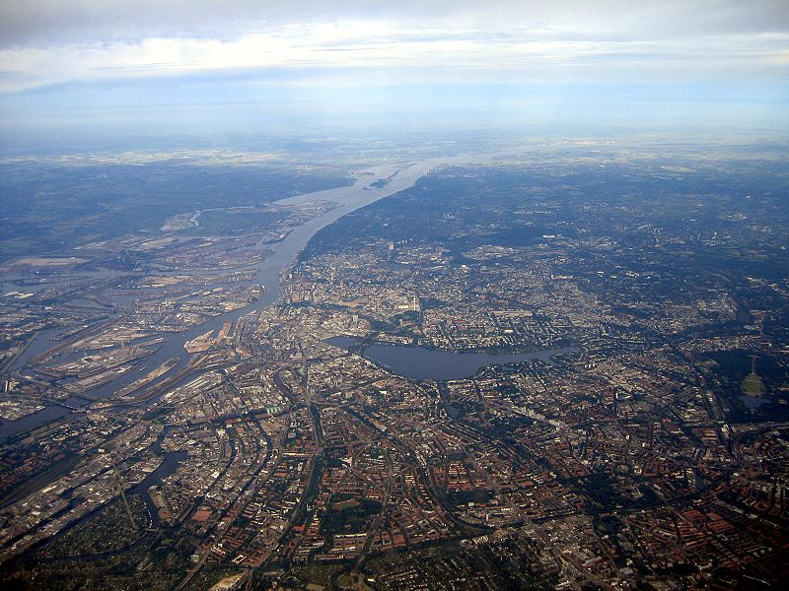
Hamburg liegt in Norddeutschland an den Mündungen der Bille und der Alster in die Unterelbe, die etwa 100 km weiter nordwestlich in die Nordsee mündet. An der Elbe erstreckt sich der Tidehafen etwa von der Veddel bis Finkenwerder, hauptsächlich auf dem Südufer der Norderelbe, gegenüber den Stadtteilen St. Pauli und Altona. Die beiden Ufer sind durch die Elbbrücken im Osten sowie durch den Alten und Neuen Elbtunnel verbunden. Höchste Erhebung ist mit 116,2 m ü. NN der Hasselbrack in einem Nordausläufer der Harburger Berge.

Slide 5
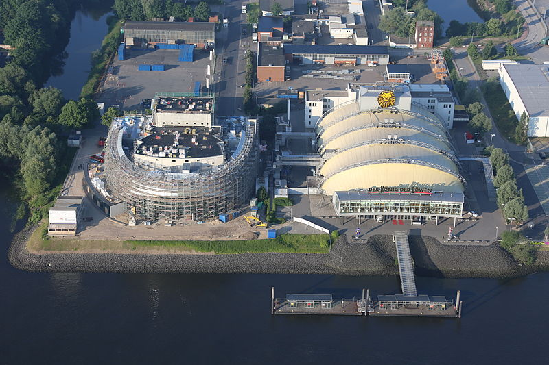
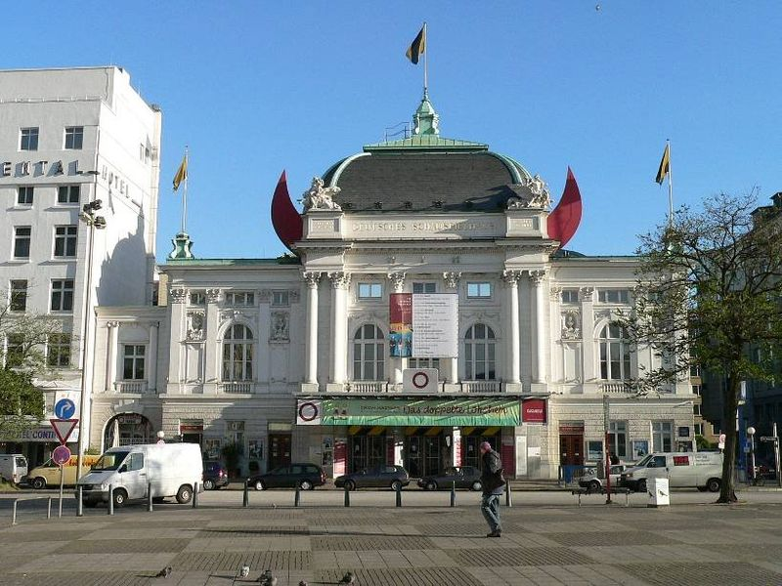
Hamburg hat über 60 Theater, mehr als 60 Museen und international bekannte Galerien wie die Hamburger Kunsthalle und das Bucerius Kunst Forum. Bedeutende Messen wie die hanseboot oder die Internorga finden regelmäßig statt.

Slide 6
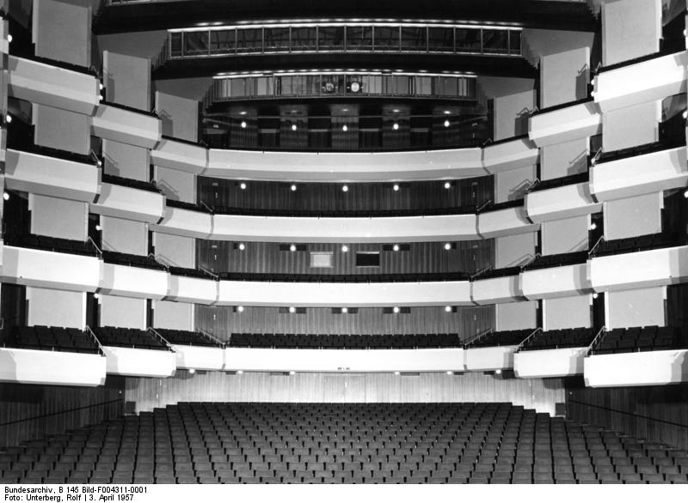
Die staatseigene Hamburgische Staatsoper wurde am 2. Januar 1678 als erstes öffentliches Opernhaus Deutschlands in Hamburg gegründet. Kunstsinnige Hamburger Bürger setzten sich seinerzeit für eine „Oper für Jedermann“ in Hamburg ein.
Ratsherr Gerhard Schott, Jurist Peter Lütjens und Organist Johann Adam Reincken setzen nicht nur die Gründung eines öffentlichen Opernhauses im Senat durch, sondern bilden auch das erste Direktorium des auf privatwirtschaftlicher Basis geführten Opernhauses. Zunächst als schlichter Holzbau des italienischen Architekten Sartorio erbaut, wurde dieser später abgerissen und an seinem heutigen Standort an der Dammtorstraße von dem Architekten Carl L. Wimmel neu erbaut; später dann – wiederum von Martin Haller – prunkvoller umgestaltet. Dieser Bau wurde durch die Luftangriffe des Zweiten Weltkrieges erheblich beschädigt. Heute steht an dieser Stelle ein Fünfziger-Jahre-Kubusbau, dessen Architektur nicht ganz unumstritten ist.

Slide 7
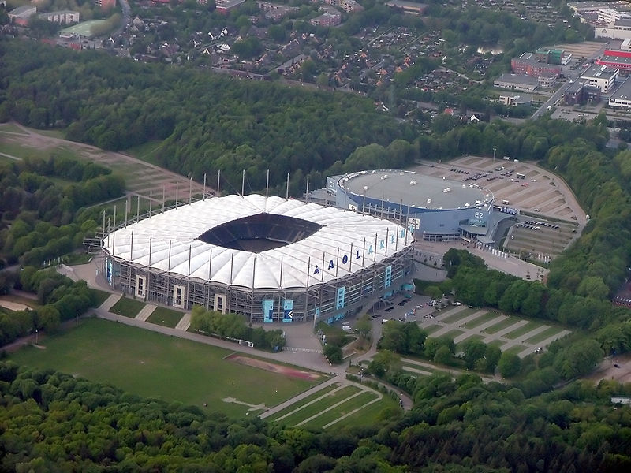
Hamburg gilt als Sportstadt, weil neben den Fußballspielen des Hamburger SV und des FC St. Pauli, den Handballspielen des HSV Hamburg, den Radrennen der Vattenfall Cyclassics, den internationalen deutschen Meisterschaften im Tennis auch das deutsche Spring-Derby ausgetragen wird und jährlich der Hamburg-Marathon stattfindet.

